Slide 1

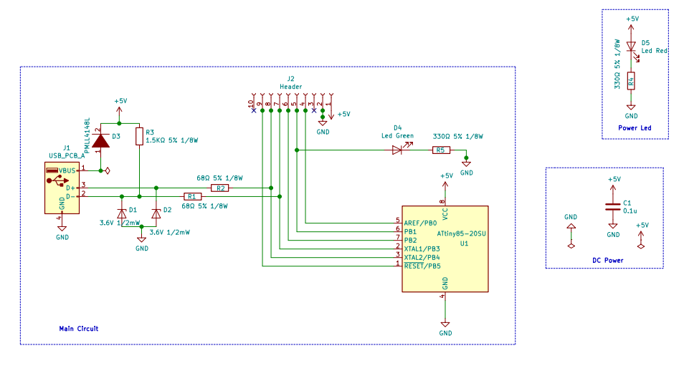
Descargar del aula virtual–github y siempre tener a mano.
Unidad 5-uccMicroDuino-EESCHEMA-uccMicroDuinoTest
Profesor: Ingeniero Matias Tosetti
Ayudantes: Lujan Lautaro
Ignacio Esperanza

Slide 2
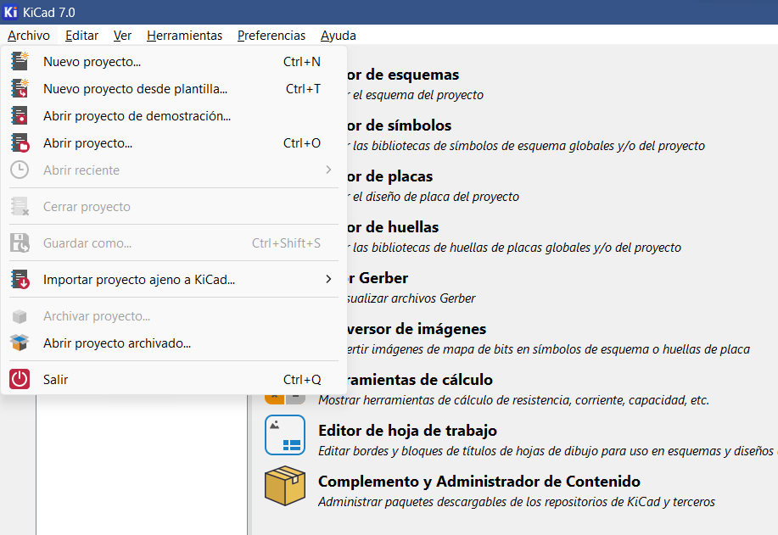
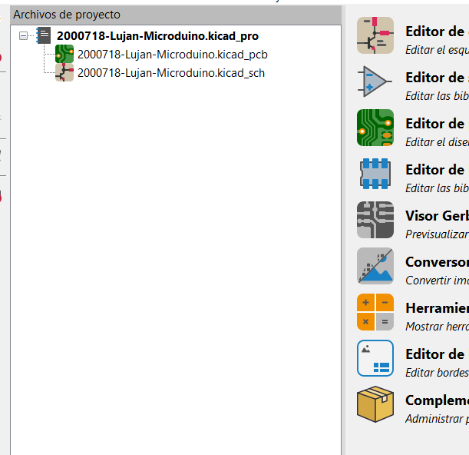
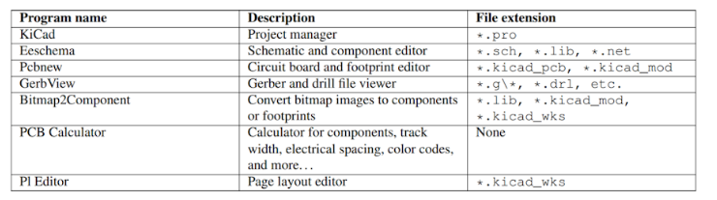
Abrir KiCad y crear el proyecto como:
“Clave-Alumno-Microduino”
Analizar los diferentes tipos de extensiones
Profesor: Ingeniero Matias Tosetti
Ayudantes: Lujan Lautaro
Ignacio Esperanza

Slide 3
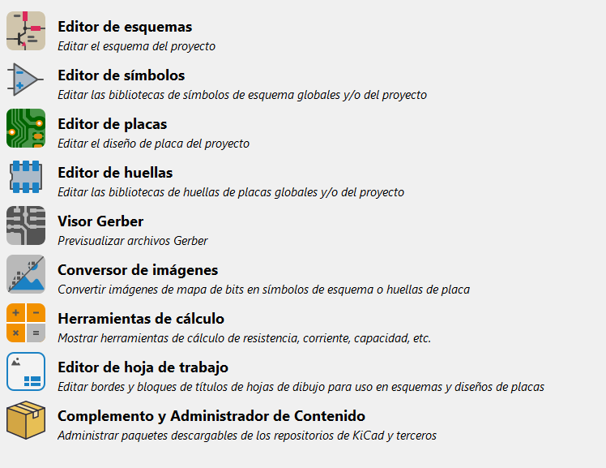
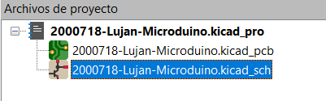
Abrir nuestro esquematico
Hay 2 formas de hacerlo:
Forma 1:
Forma 2:
Profesor: Ingeniero Matias Tosetti
Ayudantes: Lujan Lautaro
Ignacio Esperanza

Slide 4
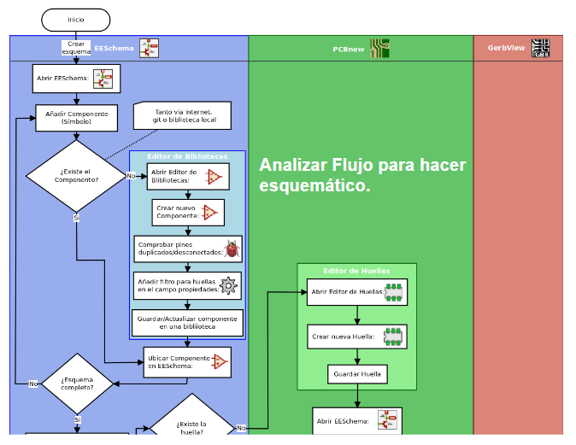
Profesor: Ingeniero Matias Tosetti
Ayudantes: Lujan Lautaro
Ignacio Esperanza

Slide 5
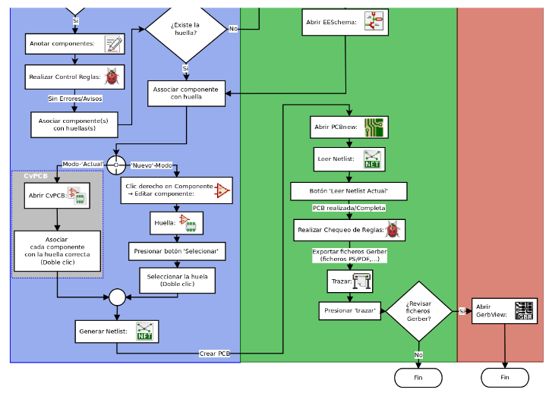
Profesor: Ingeniero Matias Tosetti
Ayudantes: Lujan Lautaro
Ignacio Esperanza

Slide 6
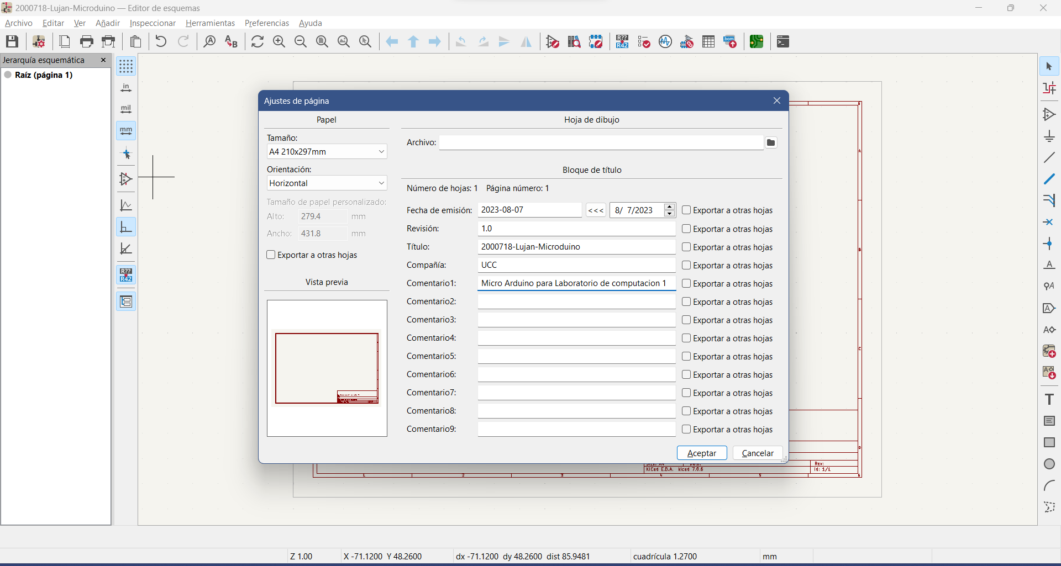

Completar las propiedades de la pagina
Profesor: Ingeniero Matias Tosetti
Ayudantes: Lujan Lautaro
Ignacio Esperanza

Slide 7
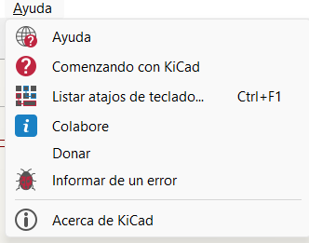
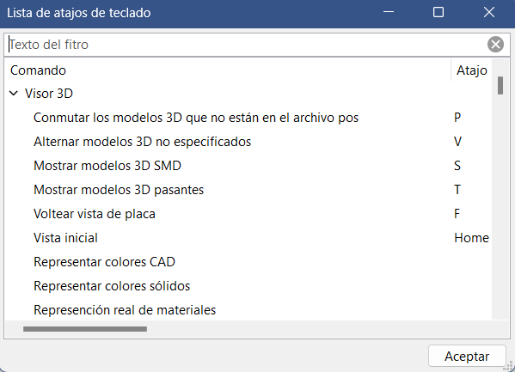
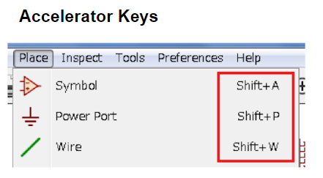
Profesor: Ingeniero Matias Tosetti
Ayudantes: Lujan Lautaro
Ignacio Esperanza

Slide 8
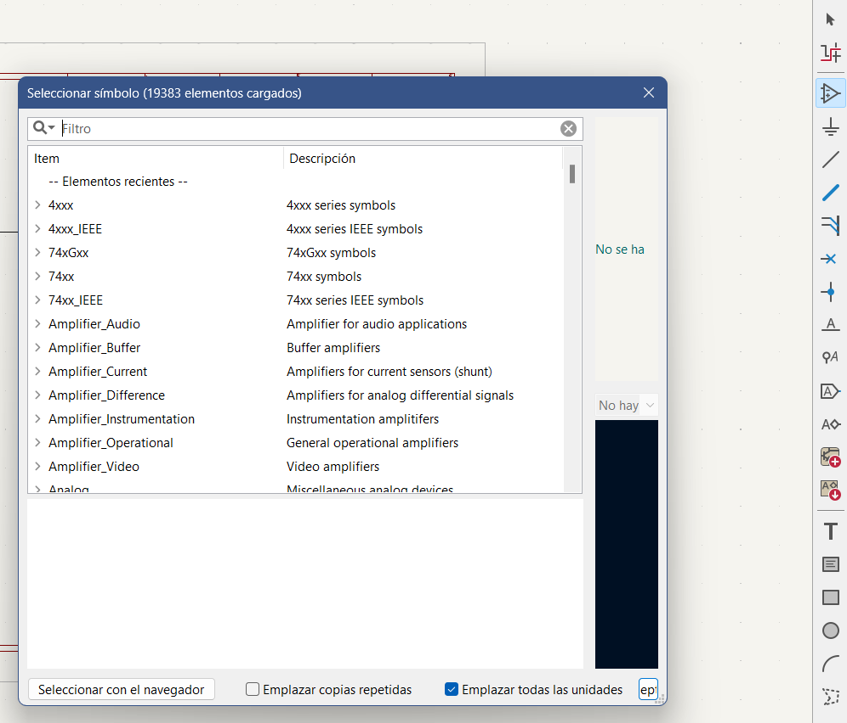
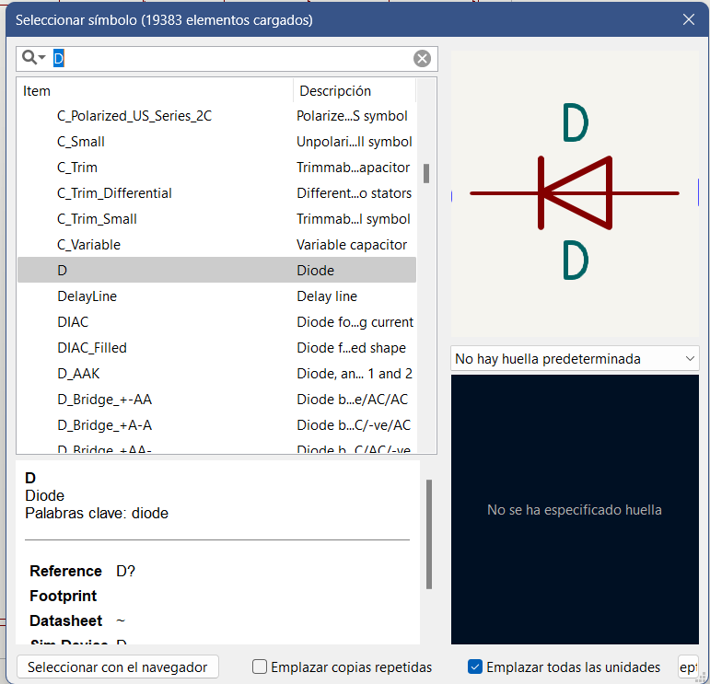
Profesor: Ingeniero Matias Tosetti
Ayudantes: Lujan Lautaro
Ignacio Esperanza

Slide 9
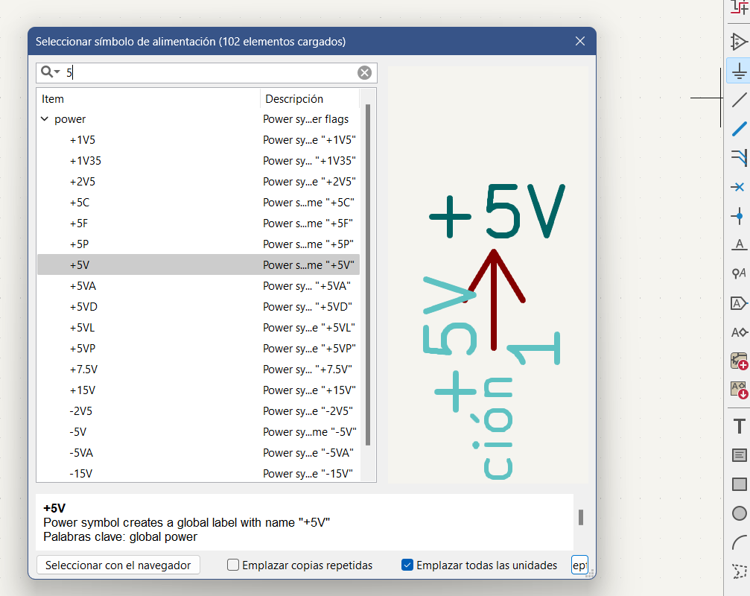
Profesor: Ingeniero Matias Tosetti
Ayudantes: Lujan Lautaro
Ignacio Esperanza

Slide 10
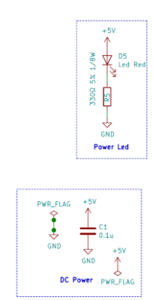
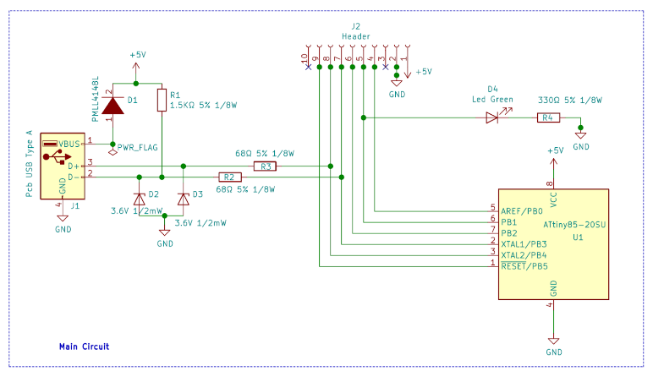
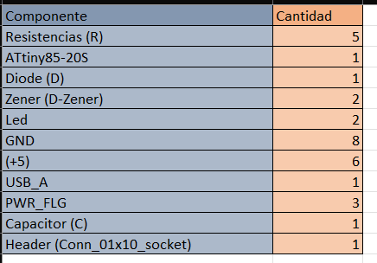
Primeros pasos: Colocamos todos los componentes
Profesor: Ingeniero Matias Tosetti
Ayudantes: Lujan Lautaro
Ignacio Esperanza

Slide 11
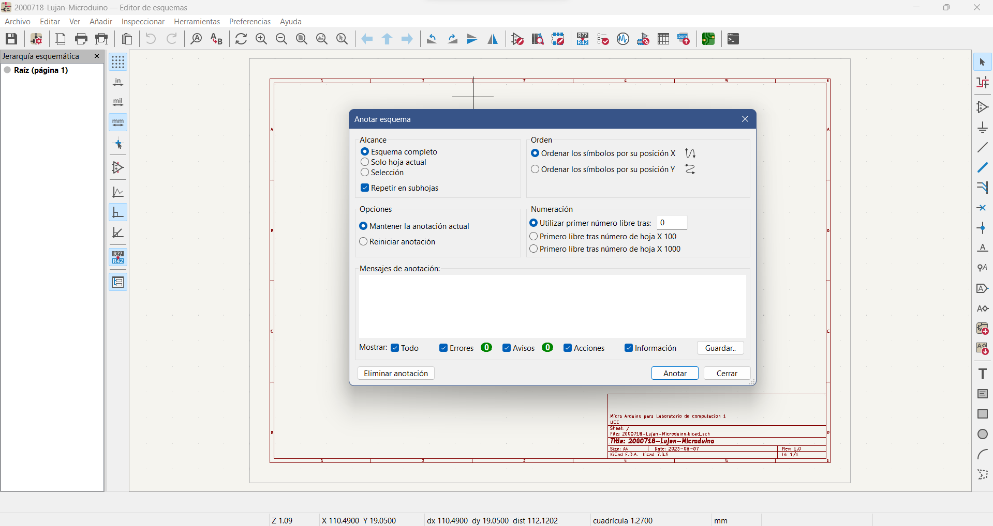
Autoanotacion de componentes
Profesor: Ingeniero Matias Tosetti
Ayudantes: Lujan Lautaro
Ignacio Esperanza

Slide 12
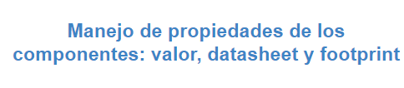
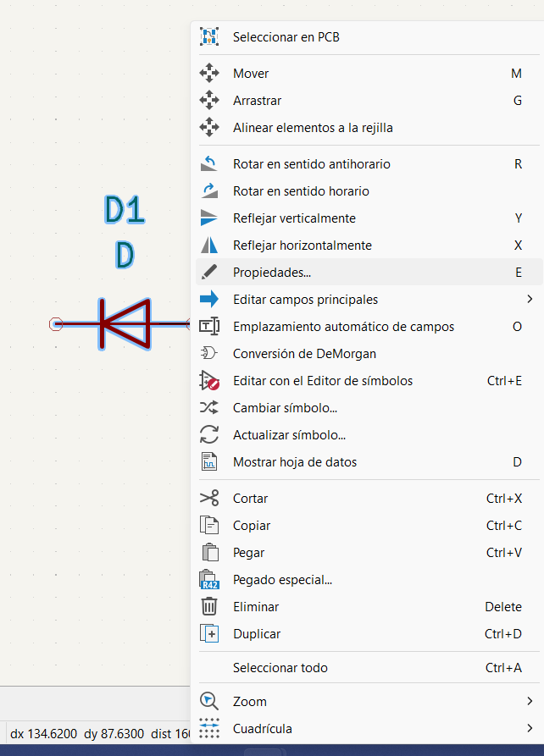
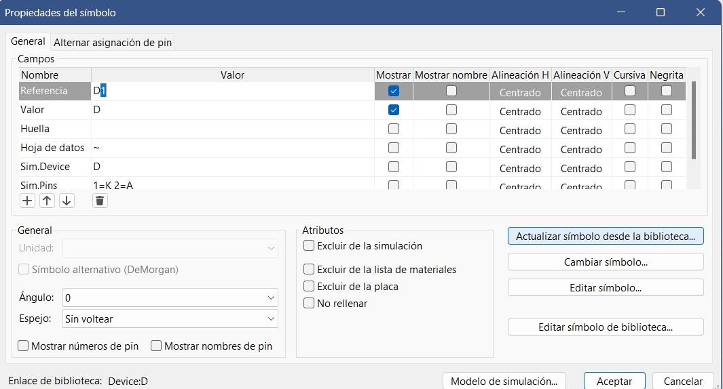
Profesor: Ingeniero Matias Tosetti
Ayudantes: Lujan Lautaro
Ignacio Esperanza

Slide 13
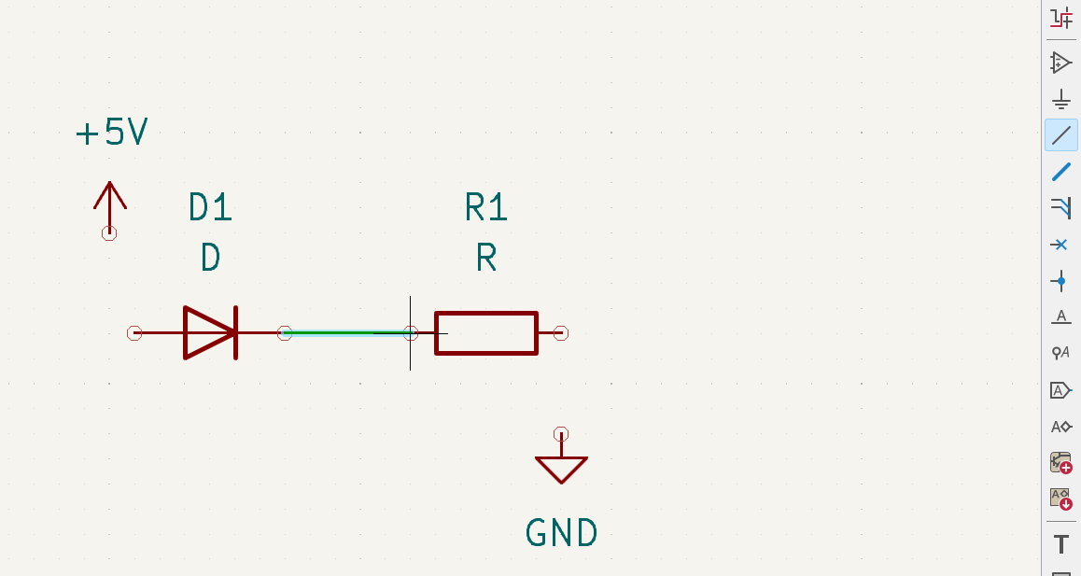
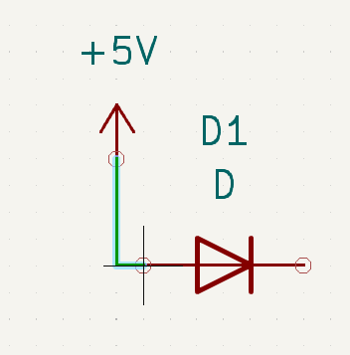
Cableado:
2 formas de realizarlo.
Profesor: Ingeniero Matias Tosetti
Ayudantes: Lujan Lautaro
Ignacio Esperanza

Slide 14
Primeros pasos: Cableamos
Profesor: Ingeniero Matias Tosetti
Ayudantes: Lujan Lautaro
Ignacio Esperanza

Slide 15
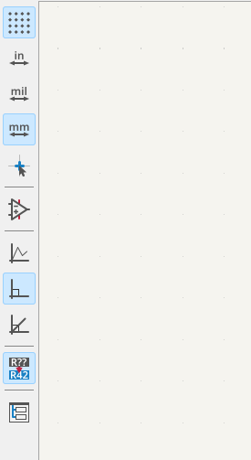
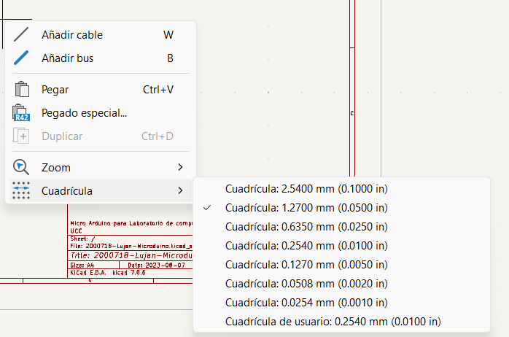
Ajustar cuadricula y tipo de cursor
Profesor: Ingeniero Matias Tosetti
Ayudantes: Lujan Lautaro
Ignacio Esperanza

Slide 16
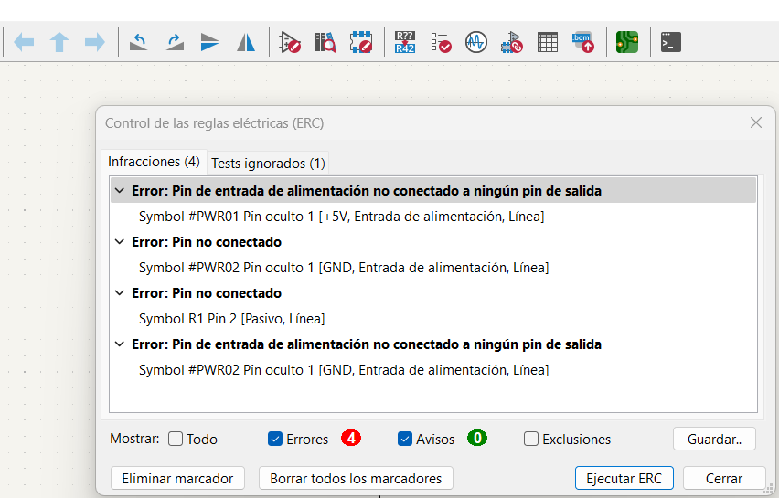
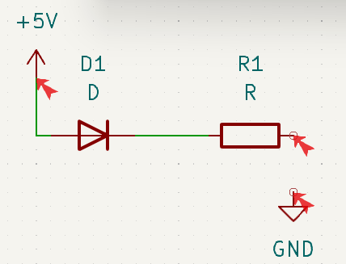
Comprobación ERC (Comprobación de reglas eléctricas)
Profesor: Ingeniero Matias Tosetti
Ayudantes: Lujan Lautaro
Ignacio Esperanza

Slide 17
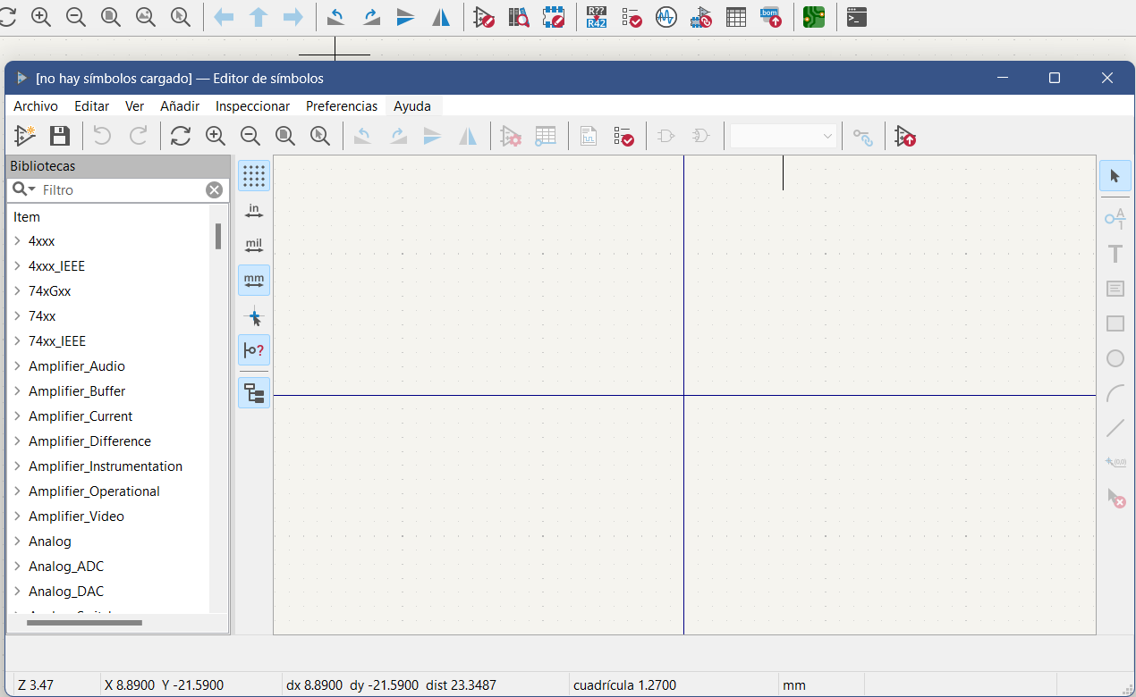
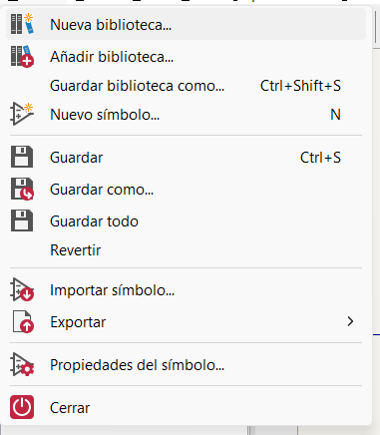
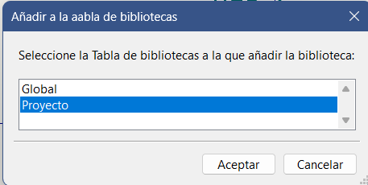
Profesor: Ingeniero Matias Tosetti
Ayudantes: Lujan Lautaro
Ignacio Esperanza

Slide 18
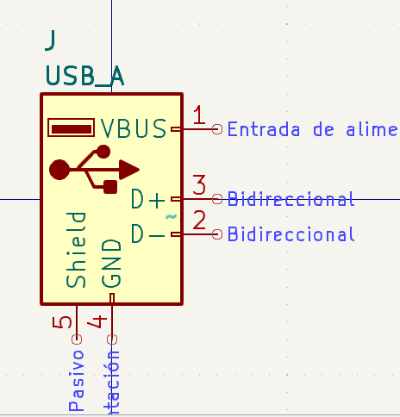
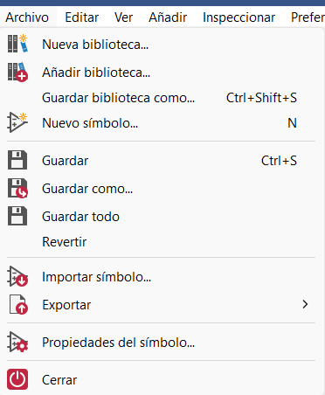
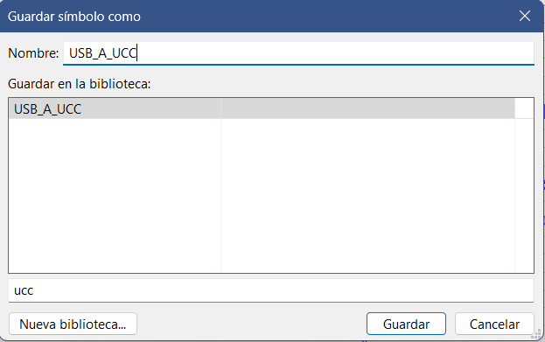
Profesor: Ingeniero Matias Tosetti
Ayudantes: Lujan Lautaro
Ignacio Esperanza

Slide 19
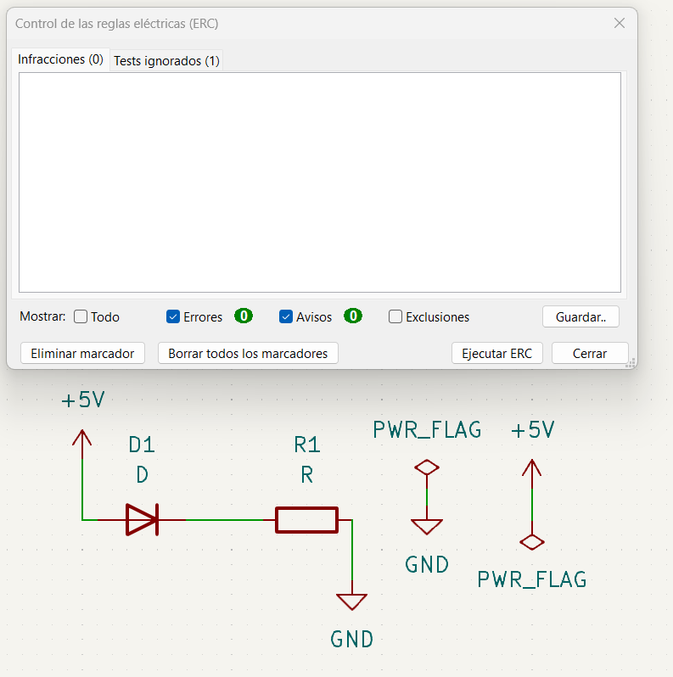
Comprobación ERC (Comprobación de reglas eléctricas)
SIN ERRORES!!!
Profesor: Ingeniero Matias Tosetti
Ayudantes: Lujan Lautaro
Ignacio Esperanza

Slide 20

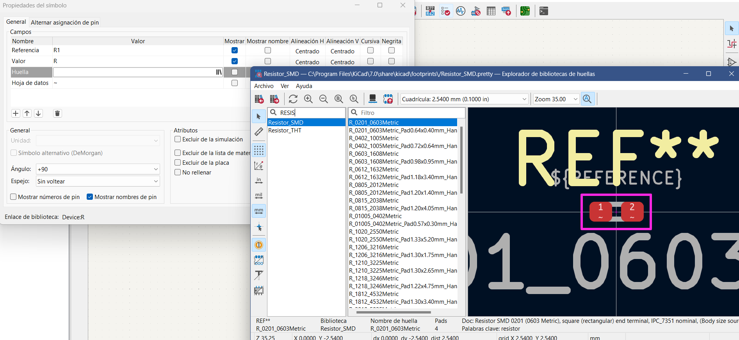
Profesor: Ingeniero Matias Tosetti
Ayudantes: Lujan Lautaro
Ignacio Esperanza

Slide 21

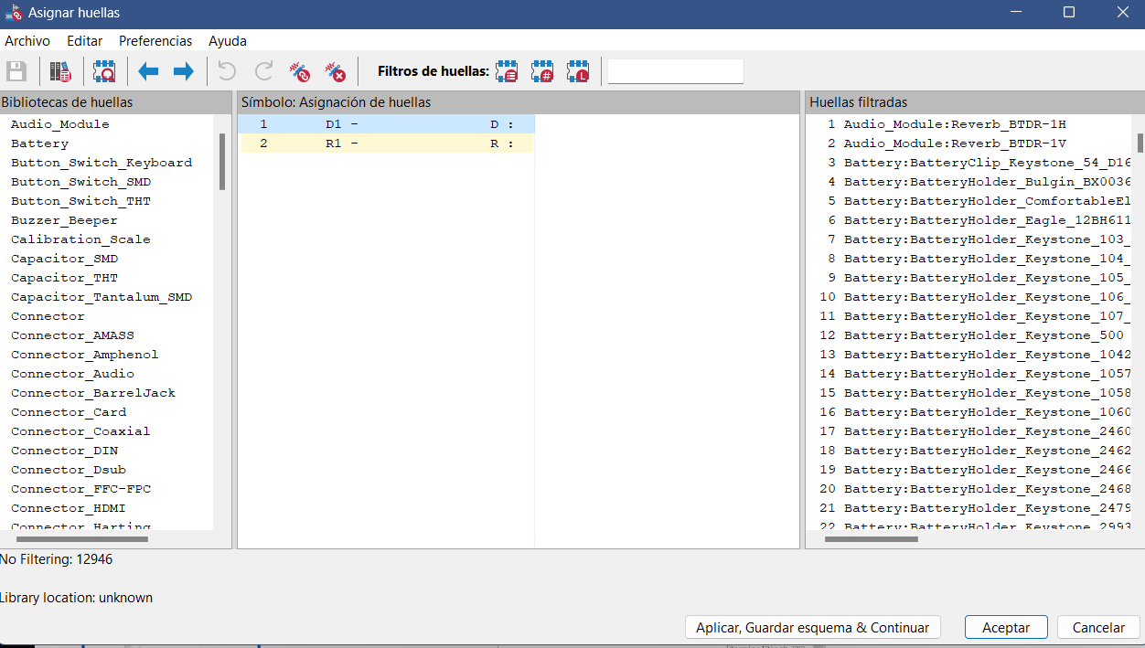
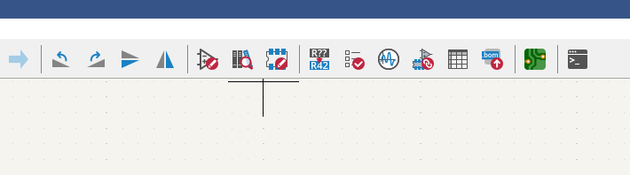


Profesor: Ingeniero Matias Tosetti
Ayudantes: Lujan Lautaro
Ignacio Esperanza

Slide 22

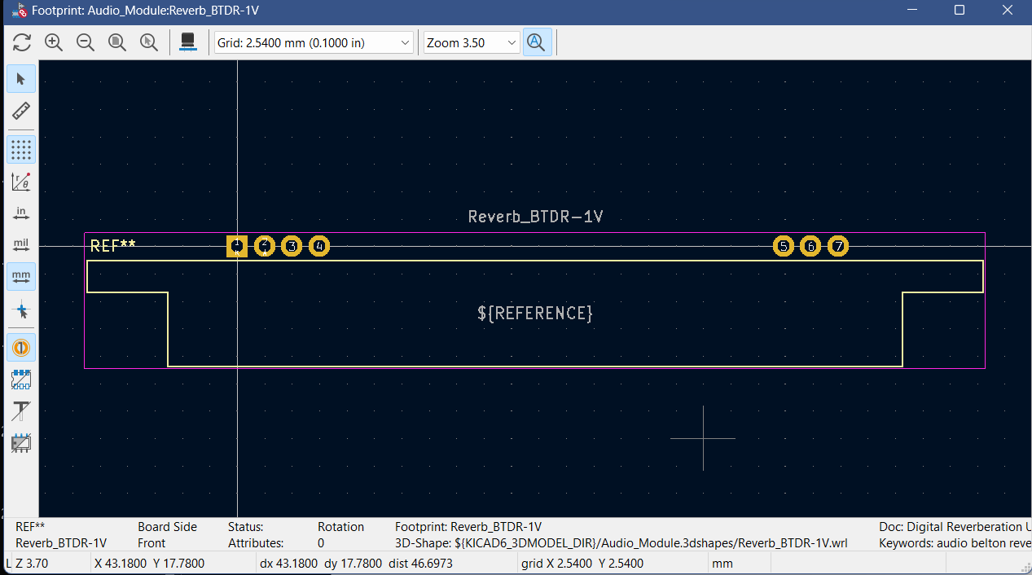
Profesor: Ingeniero Matias Tosetti
Ayudantes: Lujan Lautaro
Ignacio Esperanza

Slide 23
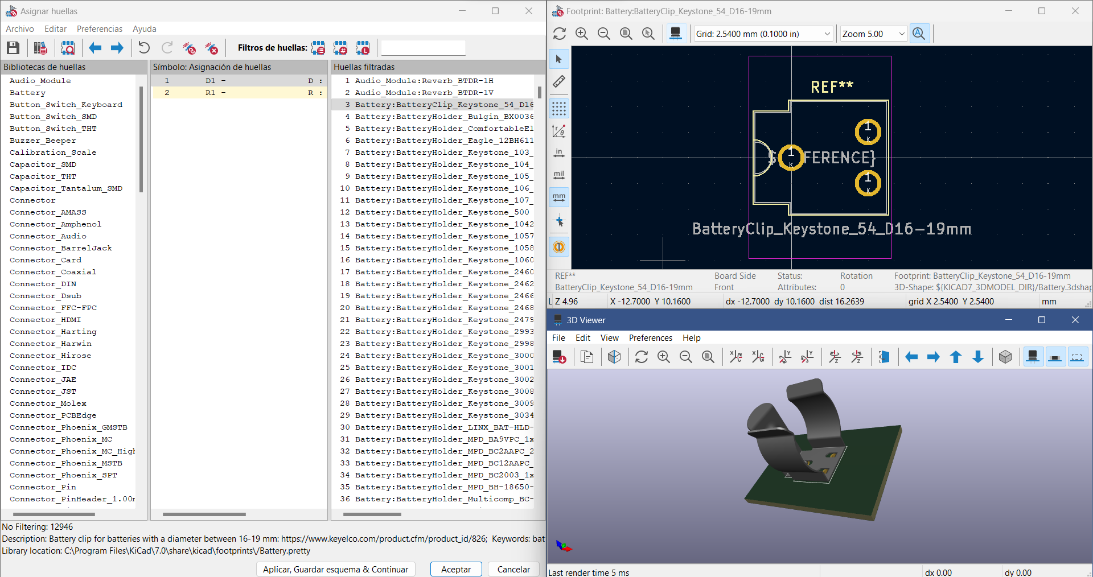
Profesor: Ingeniero Matias Tosetti
Ayudantes: Lujan Lautaro
Ignacio Esperanza

Slide 24





Filtrar por biblioteca
Filtrar por número de pines
Filtrar por medio de las definidas en el simbolo
Profesor: Ingeniero Matias Tosetti
Ayudantes: Lujan Lautaro
Ignacio Esperanza

Slide 25
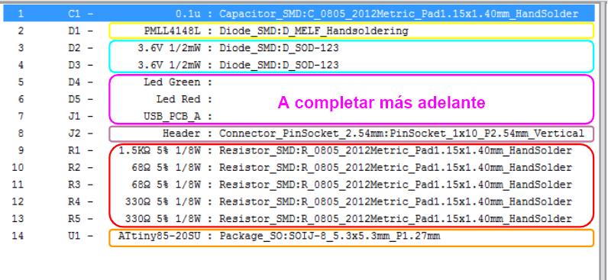
Profesor: Ingeniero Matias Tosetti
Ayudantes: Lujan Lautaro
Ignacio Esperanza

Slide 26
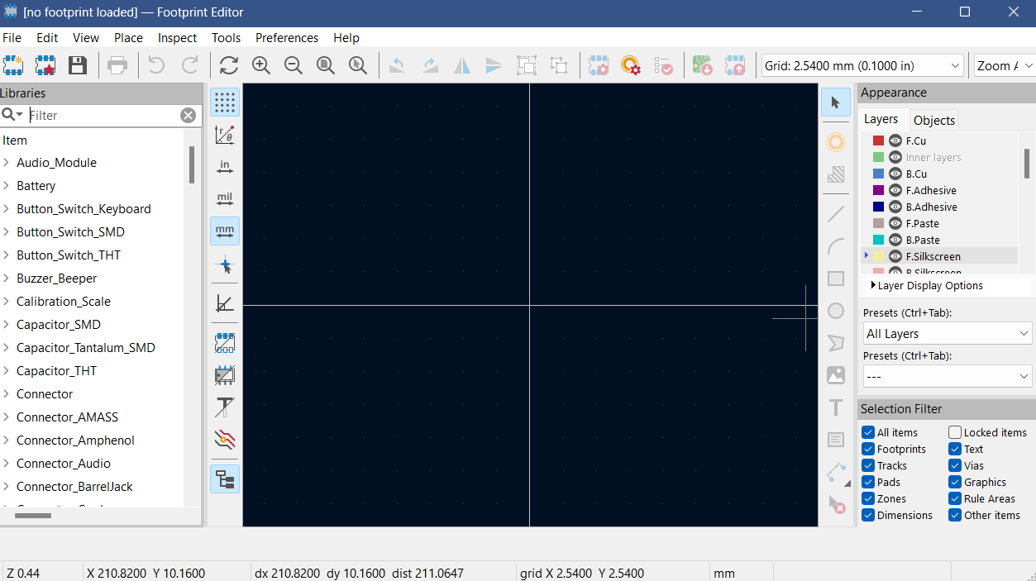

Profesor: Ingeniero Matias Tosetti
Ayudantes: Lujan Lautaro
Ignacio Esperanza

Slide 27
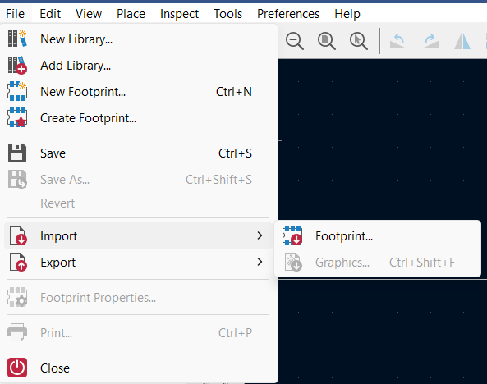
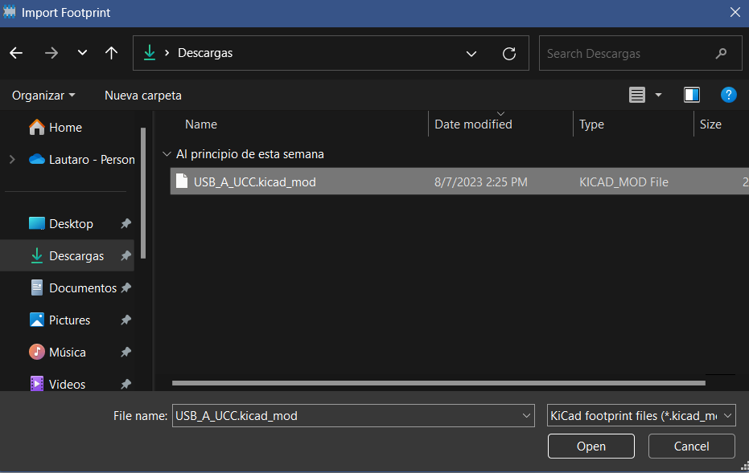
Descargar archivo desde el aula virtual
Profesor: Ingeniero Matias Tosetti
Ayudantes: Lujan Lautaro
Ignacio Esperanza

Slide 28
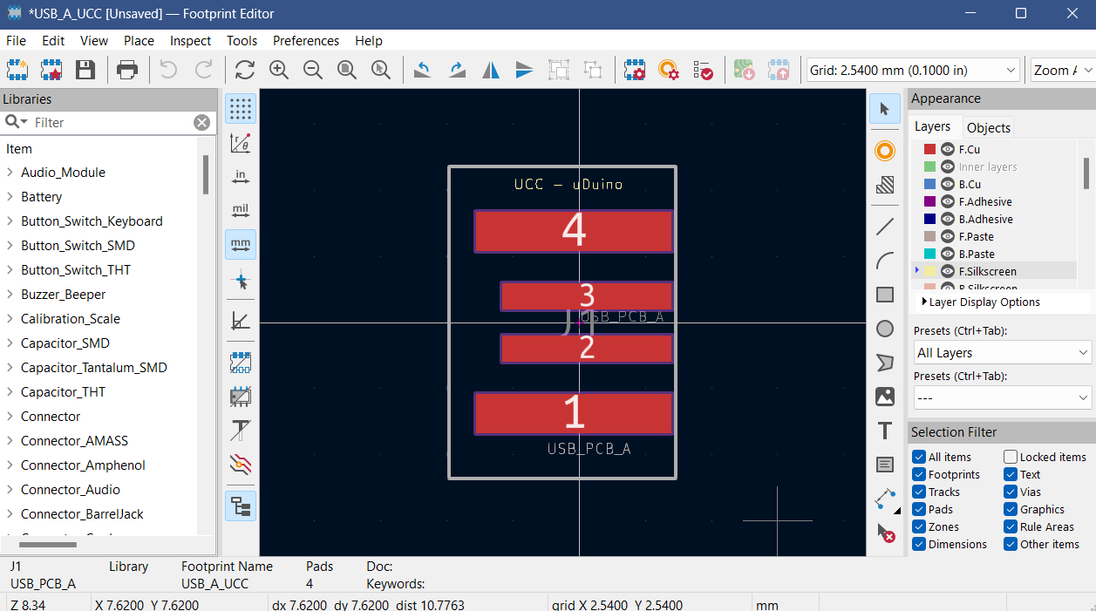
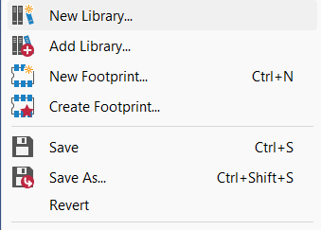
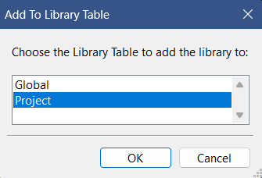

Profesor: Ingeniero Matias Tosetti
Ayudantes: Lujan Lautaro
Ignacio Esperanza

Slide 29
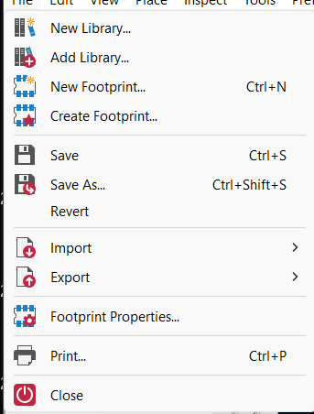
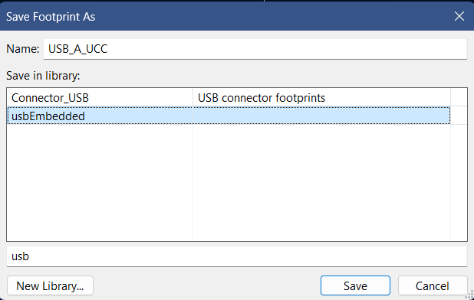
Profesor: Ingeniero Matias Tosetti
Ayudantes: Lujan Lautaro
Ignacio Esperanza

Slide 30
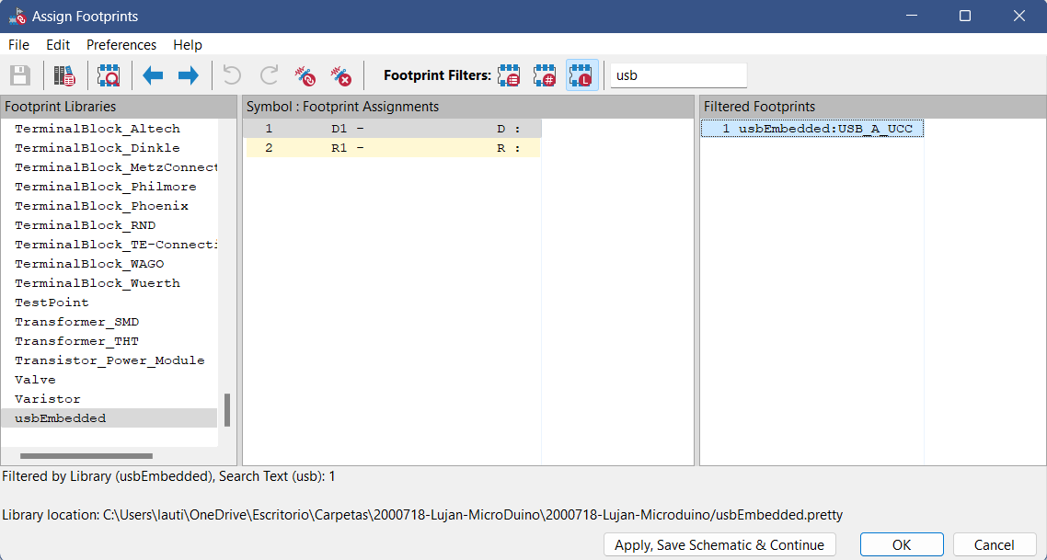
Profesor: Ingeniero Matias Tosetti
Ayudantes: Lujan Lautaro
Ignacio Esperanza

Slide 31
Terminar de asociar las footprint a los componentes faltantes!!
Profesor: Ingeniero Matias Tosetti
Ayudantes: Lujan Lautaro
Ignacio Esperanza

Slide 32




Profesor: Ingeniero Matias Tosetti
Ayudantes: Lujan Lautaro
Ignacio Esperanza

Slide 33


Abri el PCB, 2 formas posibles
Forma 2: desde el inicio de KiCad
Forma 1: desde el Esquematico
Profesor: Ingeniero Matias Tosetti
Ayudantes: Lujan Lautaro
Ignacio Esperanza

Slide 34


2. Damos click al icono de la carpeta para buscar el archivo .net
Dentro de PCB, vamos a “Archivo-Importar-Lista de Redes…”
Profesor: Ingeniero Matias Tosetti
Ayudantes: Lujan Lautaro
Ignacio Esperanza

Slide 35


4. “Cargar y probar lista de redes.
3. Abrimos el archivo .net generado anteriormente.
Profesor: Ingeniero Matias Tosetti
Ayudantes: Lujan Lautaro
Ignacio Esperanza

Slide 36


Después de esto, podemos darle click en “Actualizar placa”, así terminaremos de exportar nuestras footprints al plano PCB!
Profesor: Ingeniero Matias Tosetti
Ayudantes: Lujan Lautaro
Ignacio Esperanza

Slide 37


NO PASARSE
MÁXIMO PLACA DE 45mm x 45mm!
45 mm
45 mm
La placa puede ser más chica también 😉
Profesor: Ingeniero Matias Tosetti
Ayudantes: Lujan Lautaro
Ignacio Esperanza

Slide 38

MEDIDAS USB!
ANCHO: 12mm
ALTO: 9mm
12 mm
9mm
Ubicalo donde más gustes! 😎
Solo recuerda respetar los 45mm x 45mm
Profesor: Ingeniero Matias Tosetti
Ayudantes: Lujan Lautaro
Ignacio Esperanza

Slide 39


CAMBIAMOS A 0.6
Entramos a “Archivo-Configuración de placa”
Profesor: Ingeniero Matias Tosetti
Ayudantes: Lujan Lautaro
Ignacio Esperanza

Slide 40


CAMBIAMOS A 0.6
Profesor: Ingeniero Matias Tosetti
Ayudantes: Lujan Lautaro
Ignacio Esperanza

Slide 41





CONSEJOS PARA RUTEAR
Ir jugando con estas opciones hasta que te quede cómodo!
ACOMODAR FOOTPRINTS
por ejemplo en este caso poner todos los gnd de un solo lado
Profesor: Ingeniero Matias Tosetti
Ayudantes: Lujan Lautaro
Ignacio Esperanza

Slide 42


PROHIBIDO
NO HACER RUTAS CON ÁNGULOS DE 90 🤨
NO HACER RUTAS SOBRE EL USB 🙅‍♂️
Profesor: Ingeniero Matias Tosetti
Ayudantes: Lujan Lautaro
Ignacio Esperanza

Slide 43
Profesor: Ingeniero Matias Tosetti
Ayudantes: Lujan Lautaro
Ignacio Esperanza

